Slide 1
第10章 Linux 虚拟文件系统
北京理工大学计算机学院

Slide 2
VFS与具体文件系统的关系
Shell命令和应用程序
用户态
VFS（抽象、虚拟的，让下面的东西对程序变得透明）
核心态
Minix（muti-Linux、变种）
Ext2
UFS
FAT
NTFS

Slide 3
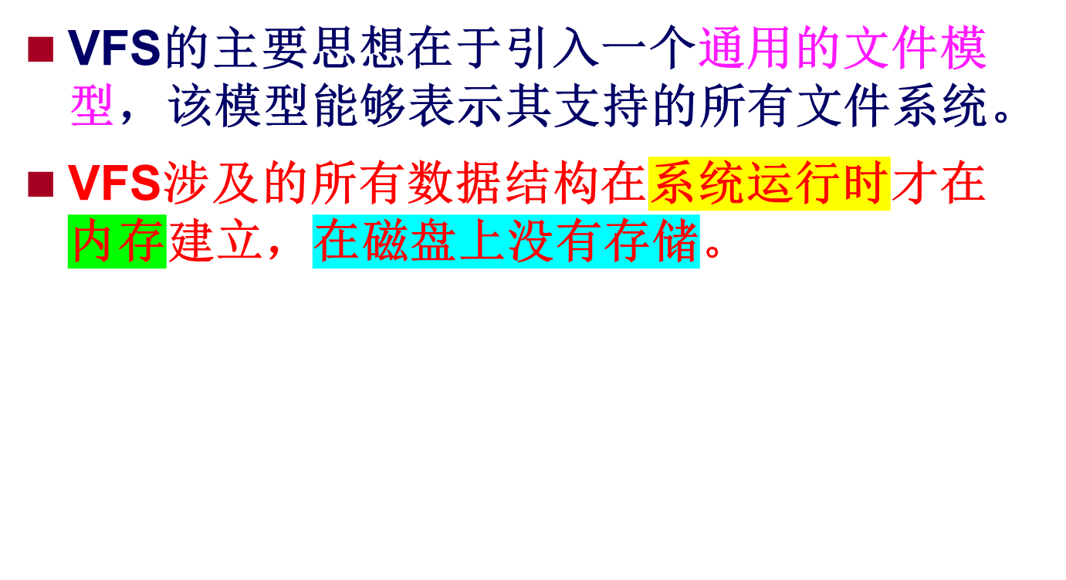
VFS

Slide 4
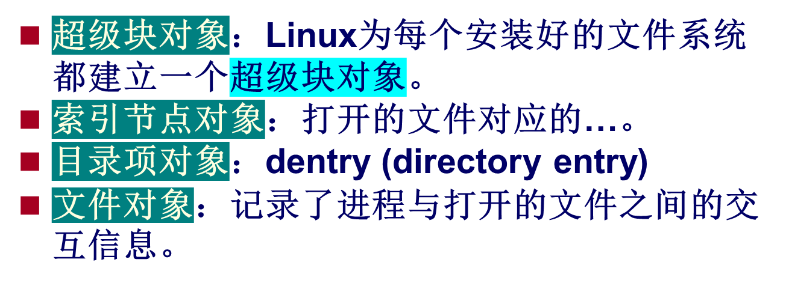
10.1 VFS的数据结构
进程1
文件对象
索引节点
对象
目录项对象
进程2
文件对象
目录项对象
磁盘文件
进程3
文件对象
超级块对象

Slide 5
10.1.1 超级块对象
struct super_block { P205
struct list_head s_list; 系统超级块双向链
struct file_system_type *s_type;
struct super_operations *s_op;
struct dentry *s_root 根目录的目录项对象
struct list_head s_inode; 索引节点链表
struct list_head s_files; 文件对象链表
void *s_fs_info; 指向一个具体文件系统的超级块结构 ……}

Slide 6
10.1.3 文件对象
struct file { P210
struct list_head f_list; 文件对象链表
struct dentry *f_dentry; 指向目录项对象
atomic_t f_count; 该对象的引用计数
loff_t f_pos; 文件的当前读写位置
struct file_operations *f_op;
struct address_space *f_mapping; 映射
……}
没有对应的磁盘映像。

Slide 7
10.1.4 目录项对象
struct dentry { P212
atomic_t d_count; 引用计数
struct inode *d_inode; 指向inode对象
struct dentry *d_parent; 指向父目录项对象
struct list_head d_alias; 属于同一inode的dentry链表
struct dentry_operations *d_op; 方法
……}
没有对应的磁盘映像。

Slide 8
10.1.2 索引节点对象
struct inode { P207
unsigned long i_ino; 磁盘索引节点号
atomic_t i_count; 该对象的引用计数
nlink_t i_nlink; 硬链接计数
struct inode_operations *i_op; P209
struct address_space *i_mapping;……}
struct ext2_inode_info { /*内存索引节点*/
……; struct inode vfs_inode; ……
}; P196

Slide 9
10.1.5 与进程打开文件相关的数据结构
Struct tast_struct{
……
struct files_struct *files; 指向进程打开文件信息
…}

Slide 10
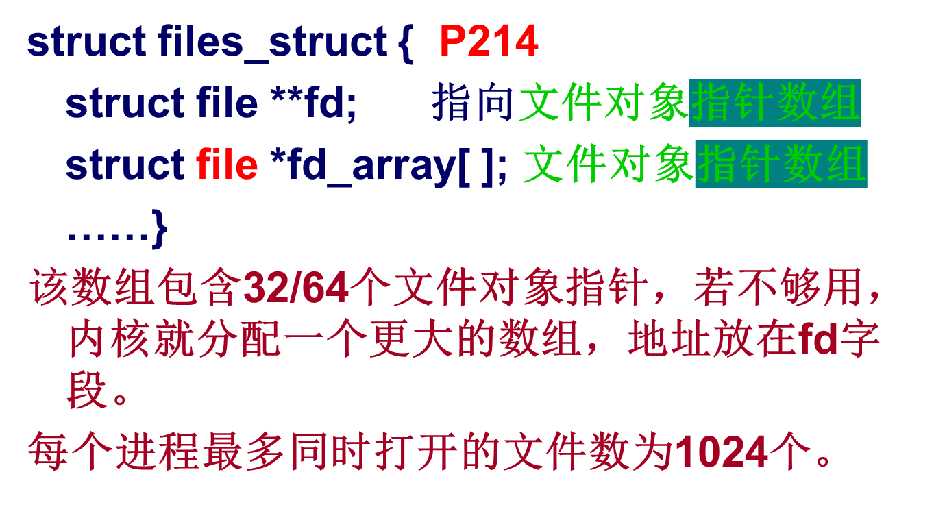
files_struct

Slide 11
进程打开文件的过程
task_struct(进程)
ext2_inode_info
i_data[15]
files_struct
file
dentry
inode
files
f_list
d_inode
i_ino
fd_array[]
f_dentry
i_op
f_op
d_op
i_nlink
f_pos
f_count
系统打开文件表—链表

Slide 12
10.2 文件系统的注册与安装
Linux系统支持的所有文件系统在使用前必须进行注册，调用register_filesystem() 完成注册。
之后，再用mount(挂载)命令将该文件系统安装到根文件系统的某个目录结点上。

Slide 13
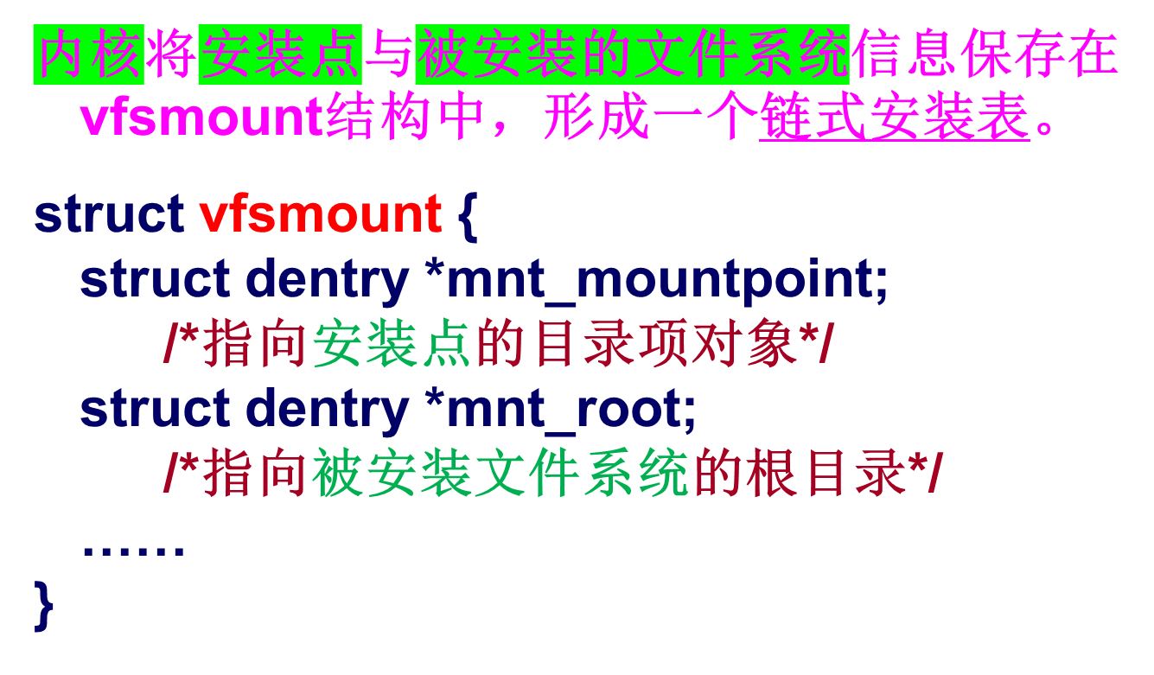
安装表

Slide 14
mount
Mount（要安装的文件系统类型，块特别文件路径名，安装点的目录路径名）;
块特别文件路径名：是被安装的文件系统所在的块设备文件路径名。P222
mount –t ntfs /dev/hda2 /mnt/ntfs
（p.s.：ntfs是微软的一个什么东西…）

Slide 15
10.3 VFS系统调用的实现
文件打开与关闭：open(), close()
文件的读写：read(), write()

